Slide 1














OVERVIEW
System design
Camera
Backend Server
Database
Video
Web app
Detect Server
Mobile app
Thêm STT, tách
Annotation
Call/Send
Return
Storage

Slide 2




TECHNOLOGIES
System design
Notes:
Python
SQL Server 2019
C# .NET
Firebase Noti
Flutter
VueJS
OpenCV
Azure Services

Slide 3


WORKFLOW
Demonstration
Admin’s Flow
Manager’s Flow
Notes:
Tôi tên là Nguyễn Quang Huy, và kế tiếp tôi xin trình bày về flow của Staff trên web.

Slide 4





ADMIN FLOW
Demonstration
Login
Create product
Create camera
Admin
Create store
Add manager
Notes:
Sau khi login vào hệ thống, admin sẽ tạo area mới gồm name và description

Slide 5




MANAGER FLOW 1
Demonstration
Login
Create shelf
Create stack
Manager
Add camera (count người)
Add product
Add camera (count emo)
Notes:
Sau khi login vào hệ thống, admin sẽ tạo area mới gồm name và description

Slide 6



MANAGER FLOW 2
Demonstration
Login
Import video
Detect
Detect server
Manager
Detection result
Detection result
View result
Notes:
Sau khi login vào hệ thống, admin sẽ tạo area mới gồm name và description

Slide 7
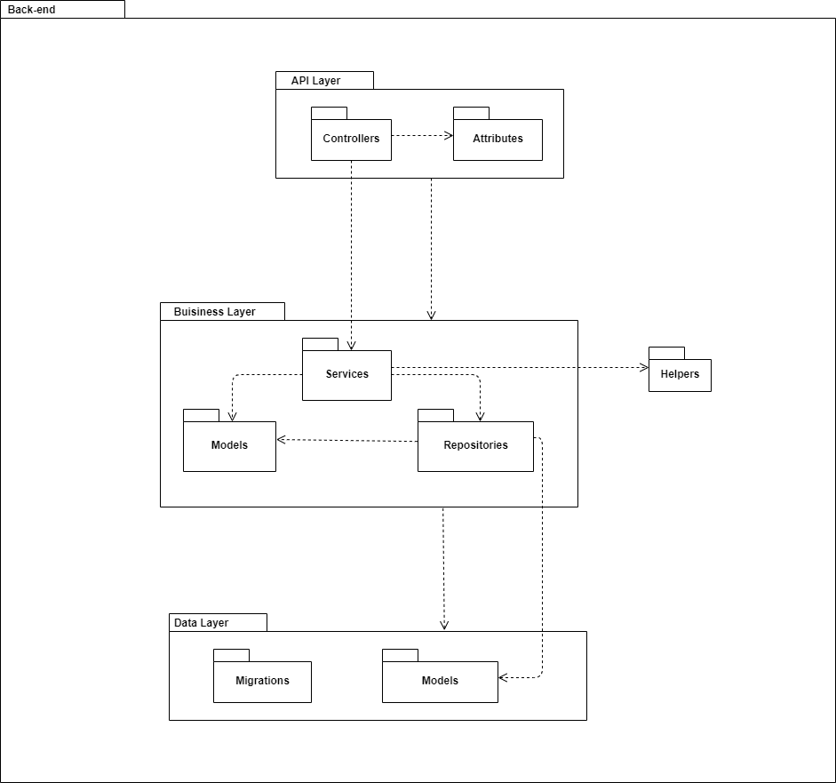

Slide 8
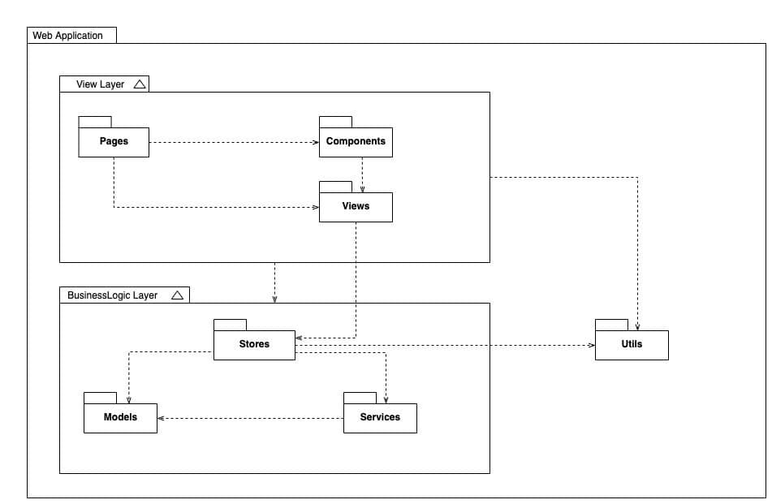

Slide 9
